Slide 1
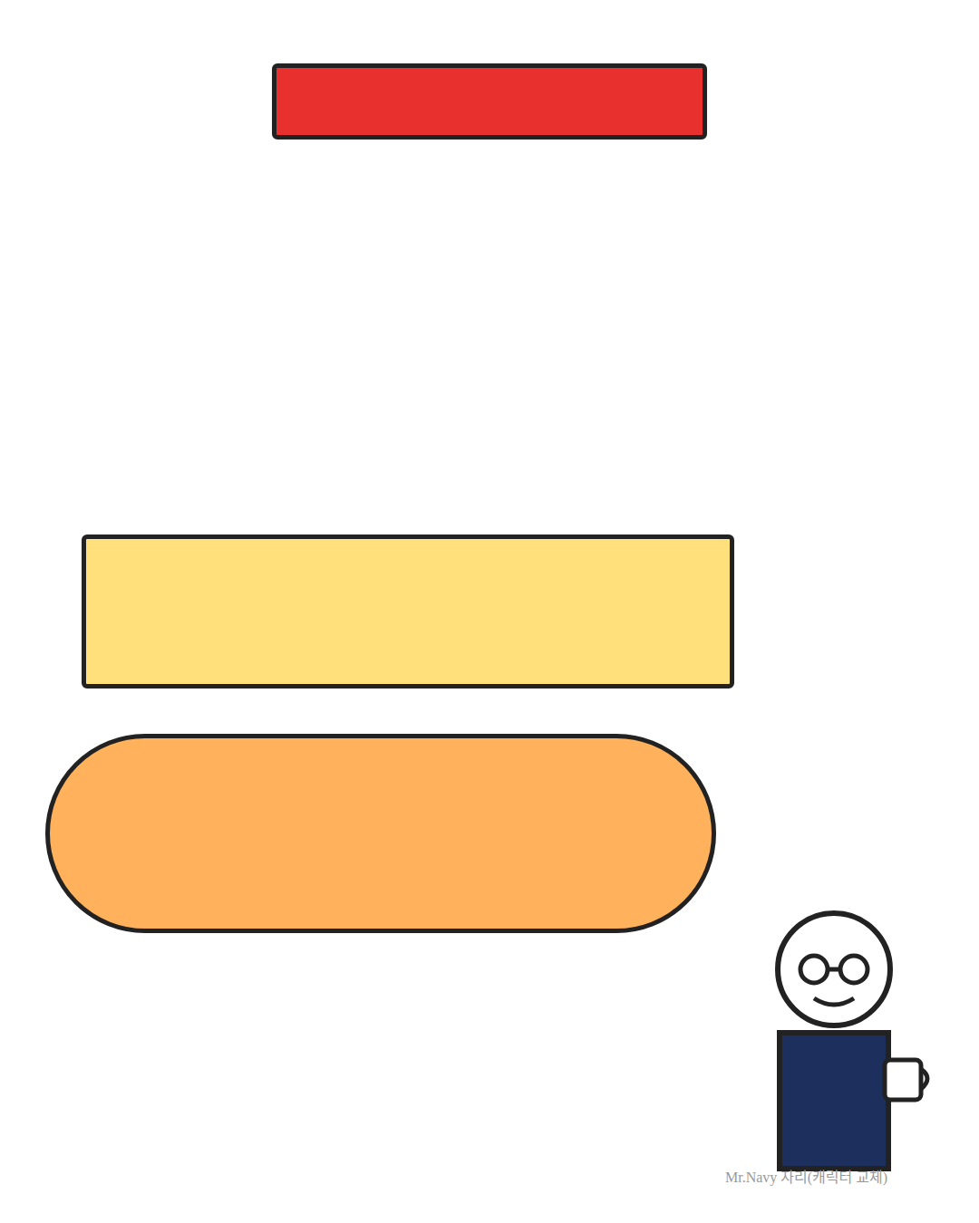
정리본 최최최종.zip
절세계좌
4총사 정리
연금저축 · IRP · ISA · ISA→연금
싹 다 정리했는데..
이거 모르면 최대
198만원 못 받는다고?!
Notes:
캐릭터: Mr. Navy: '확인 필수' 팻말

Slide 2
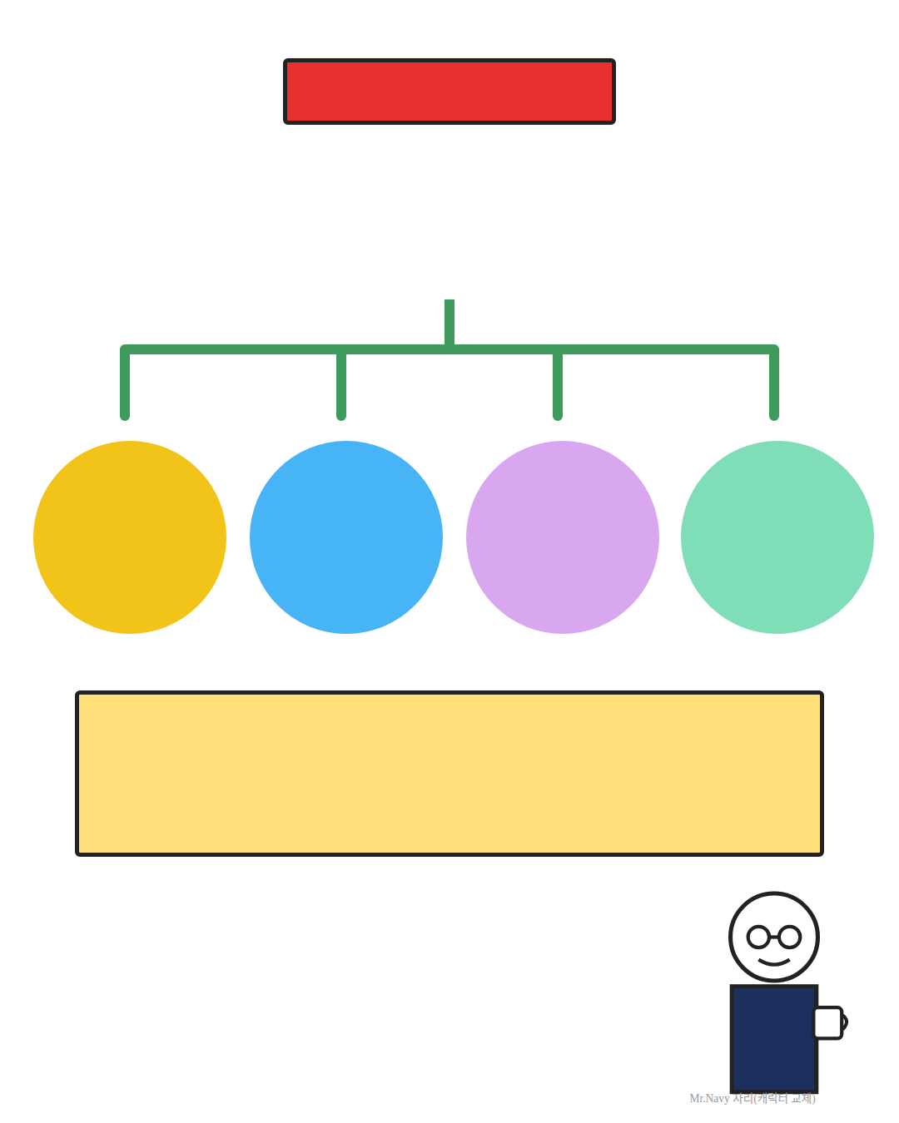
한눈에 보기
절세계좌 4총사
연금저축
600만원
IRP
+300만원
ISA
번 돈 절세
ISA→연금
+300만원
연금저축+IRP 900만원 → 최대 148만 5천원
+ ISA 만기 이전 300만원 → 최대 198만원
총급여 5,500만원 이하 16.5% 기준 (초과 13.2%)
Notes:
캐릭터: Mr. Navy: 손가락으로 원 가리킴

Slide 3
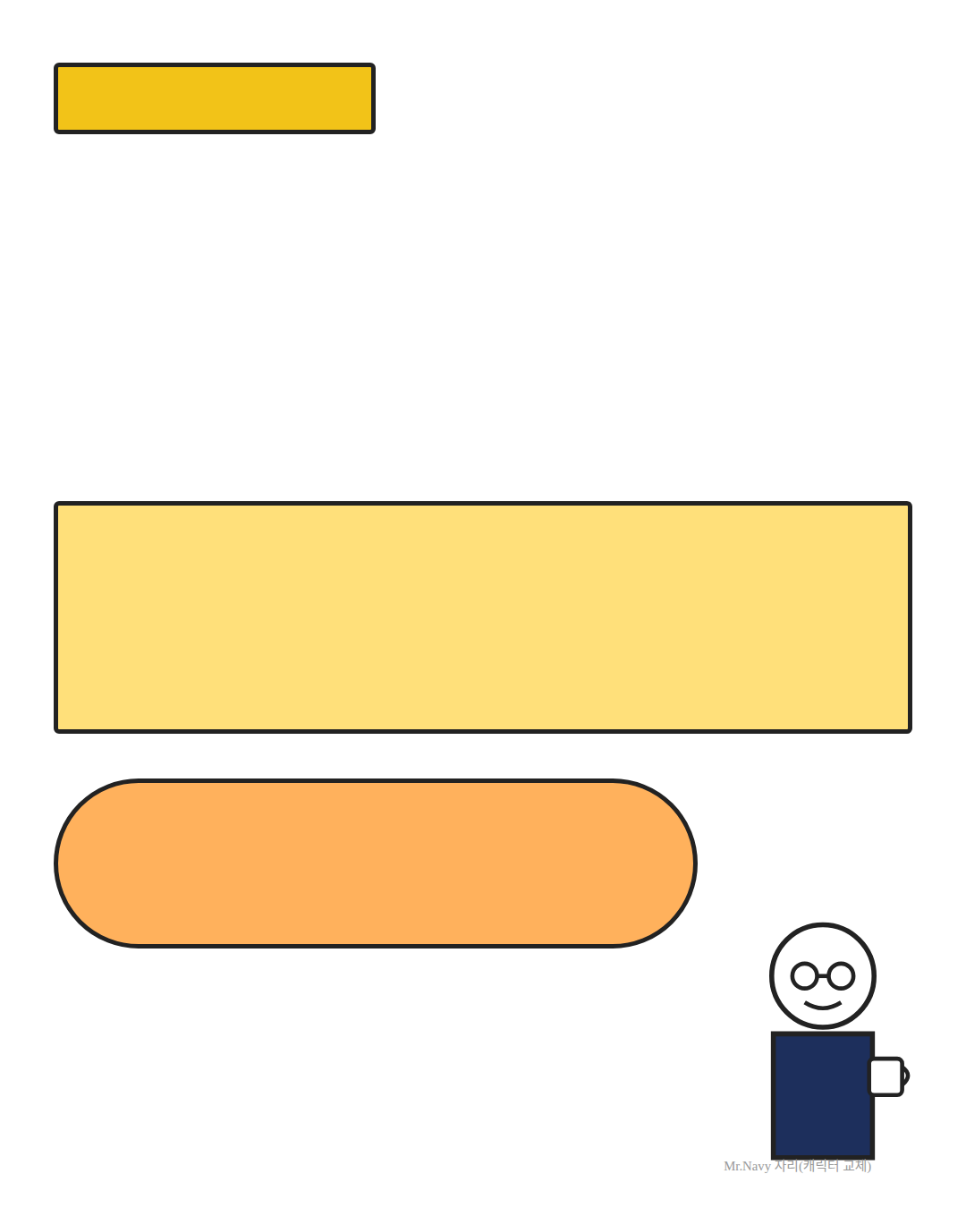
① 연금저축
600만원 넣으면
최대 99만원
· 총급여 5,500만원 이하 → 16.5% (99만원)
· 초과 → 13.2% (79만 2천원)
· 수익 세금은 나중에, 연금으로 받으면 3.3~5.5%
급하면 해지 안 하고
일부만 출금 OK!
Notes:
캐릭터: Mr. Navy: 돼지저금통에 동전

Slide 4
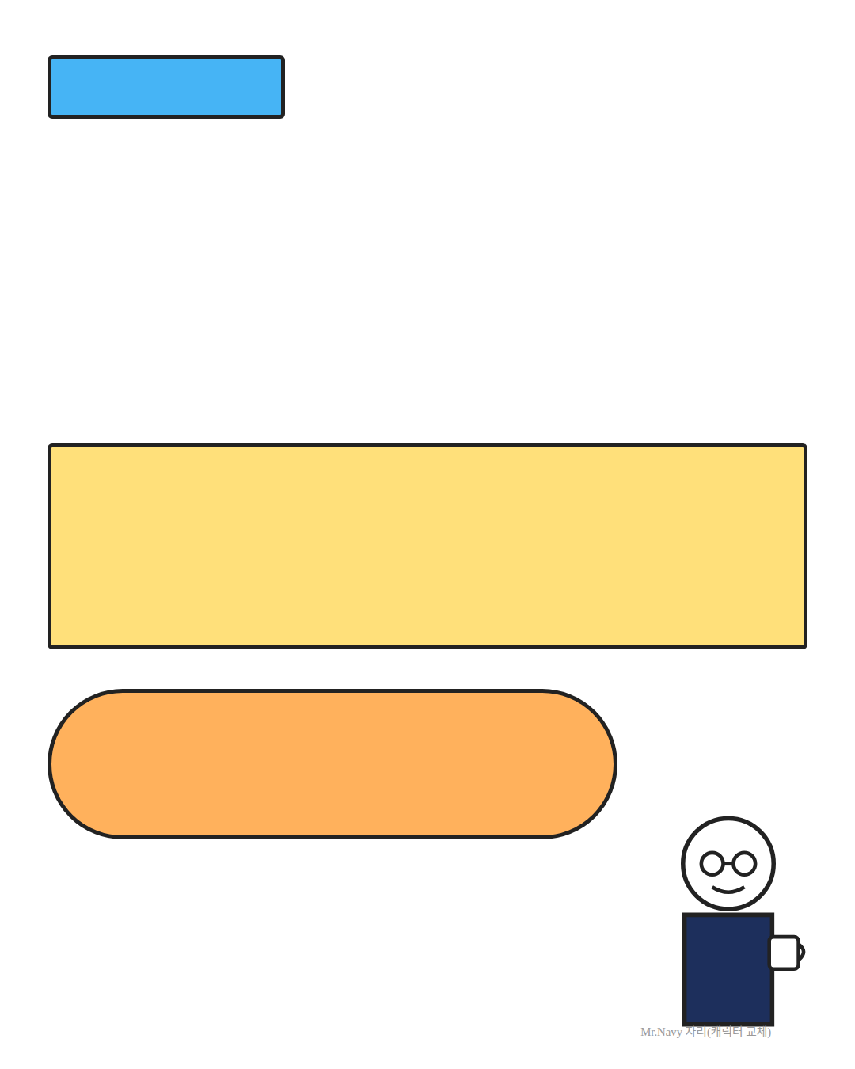
② IRP
300만원 더 넣으면
합계 최대 148만 5천원
· 연금저축 600 + IRP 300 = 900만원
· IRP는 집 구입·질병 등 법정 사유 아니면
해지해야 출금 · 위험자산 70%까지만
그래서 600 + 300으로
나눠 넣는 거예요
Notes:
캐릭터: Mr. Navy: 자물쇠 달린 금고

Slide 5
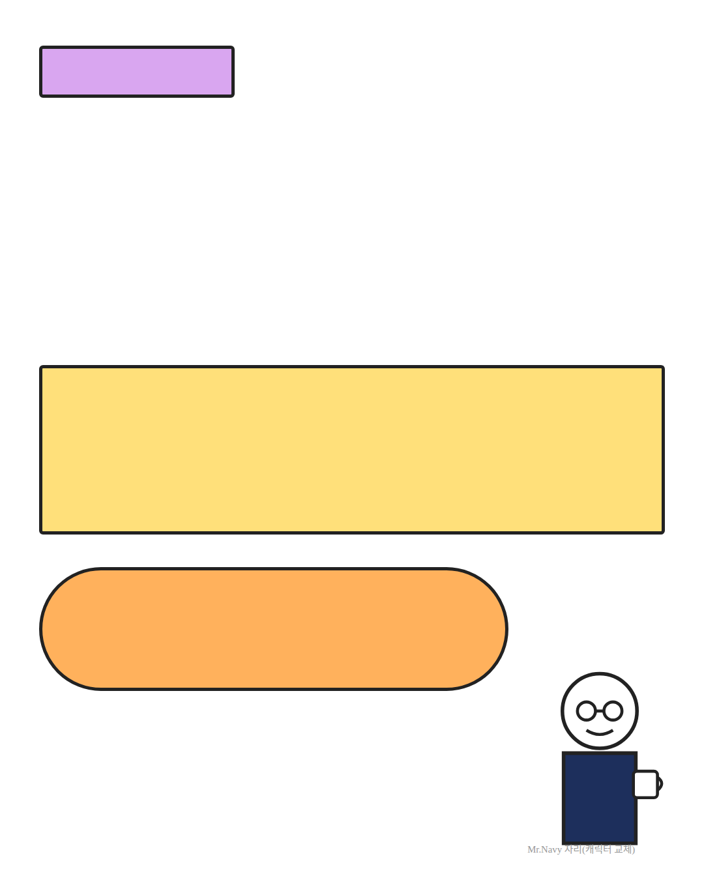
③ ISA
같은 수익인데 세금
107.8만 → 29.7만원
· 이익 700 · 손실 200 → 순이익 500만 계산
· 200만원 비과세 + 나머지 9.9%
· 연 2,000만원, 최대 1억 / 남은 한도 이월
번 돈이랑 잃은 돈을
합쳐서 계산!
Notes:
캐릭터: Mr. Navy: 계산기

Slide 6
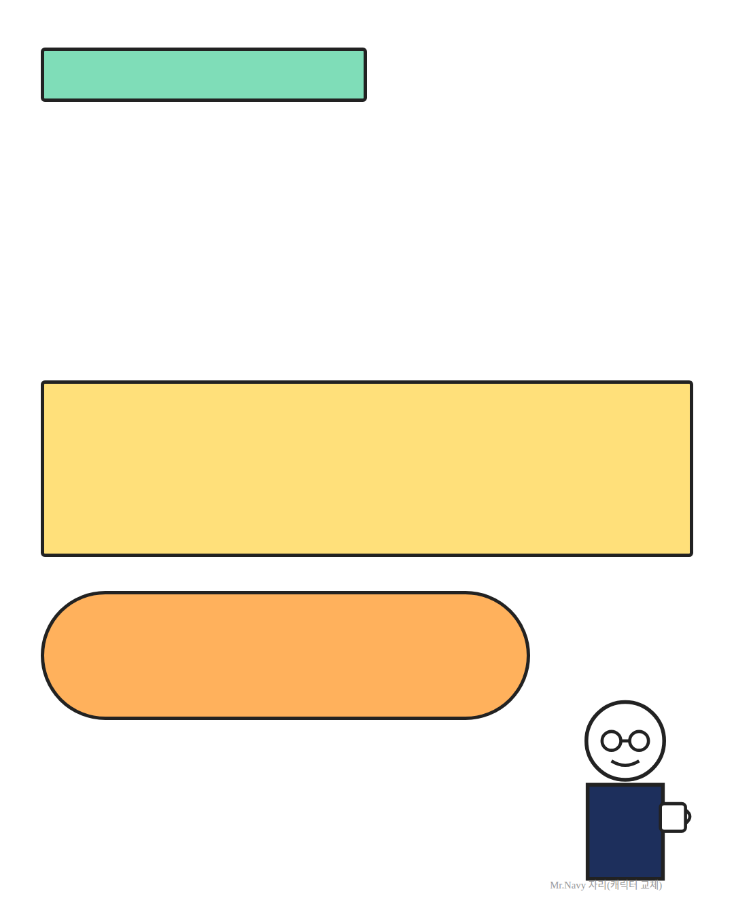
④ ISA 만기 → 연금
옮기기만 해도
공제 한도 +300만원
· 만기 60일 안에 연금계좌로 이전
· 이전 금액의 10%, 최대 300만원 추가
· 900 + 300 = 1,200만원 × 16.5% = 198만원
모르면 그냥
못 받는 300만원!
Notes:
캐릭터: Mr. Navy: 상자를 옆 계좌로 옮김

Slide 7
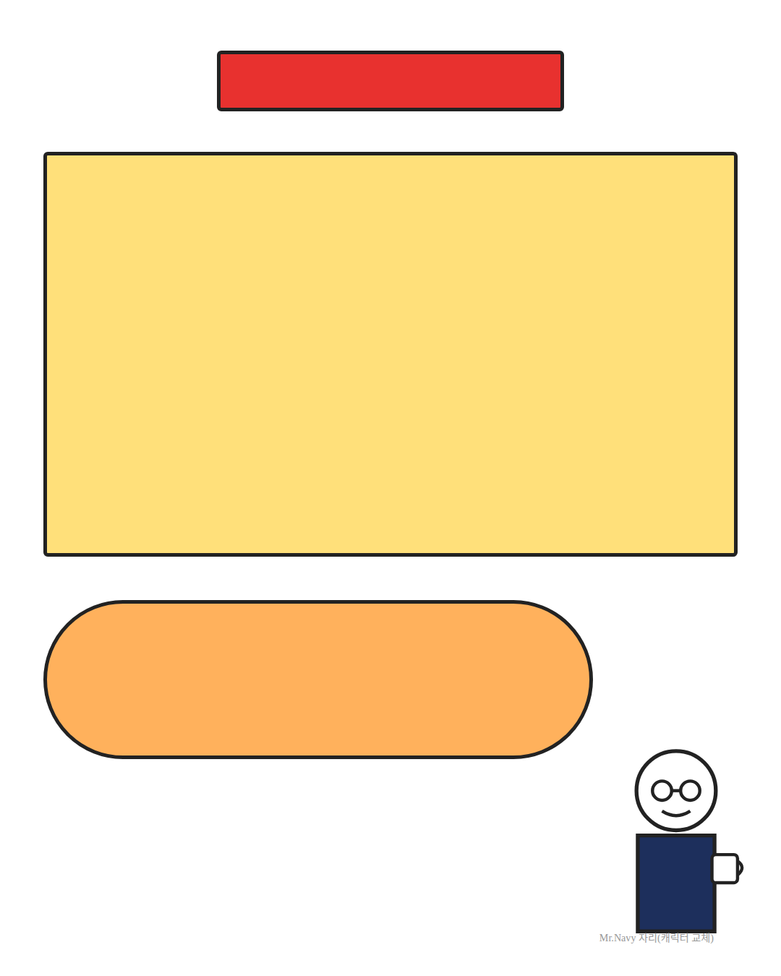
받기 전 꼭 체크
✔ 연금이 아닌 방식으로 찾으면
(나이 무관) 기타소득세 16.5%
✔ 생활비·비상금은 넣지 말기
3~5년 쓸 돈은 ISA로
✔ 올해 공제는 올해 납입분만
금융사 12월 마감일 확인
내 연봉으로 얼마 받는지
댓글에 '절세' 남겨주세요!
출처: 뉴스웍스 2026.11.7 · 박곰희TV · 세법은 바뀔 수 있어요
개인 상황마다 다르니 금융사·국세청 안내 확인
Notes:
캐릭터: Mr. Navy: 엄지척 + 컵(새끼손가락)

